Slide 1
DolgogiAdventure v.0.1.1
잡혀있는 설정과 앞으로의 방향

Slide 2
개요
게임의 형식을 통해, 학교에서 8년간 보고 듣고 기록한것들 재구성하기.

Slide 3
목차
중요하게 짚고 넘어갈것들
일정
근황과 진척도

Slide 4
중요한 부분들
그래픽
대방향
NPC
수업과 과제
주변환경
시스템
생활패턴
수업과 과제 (스킬설계)
NPC와의 상호작용
아이템 구매 / 착용
시나리오
UX
내가 전달하고자 하는 것
사용자가 경험했으면 하는 것
기타 편의요소
BM

Slide 5
그래픽
대방향
NPC
수업과 과제
주변환경

Slide 6
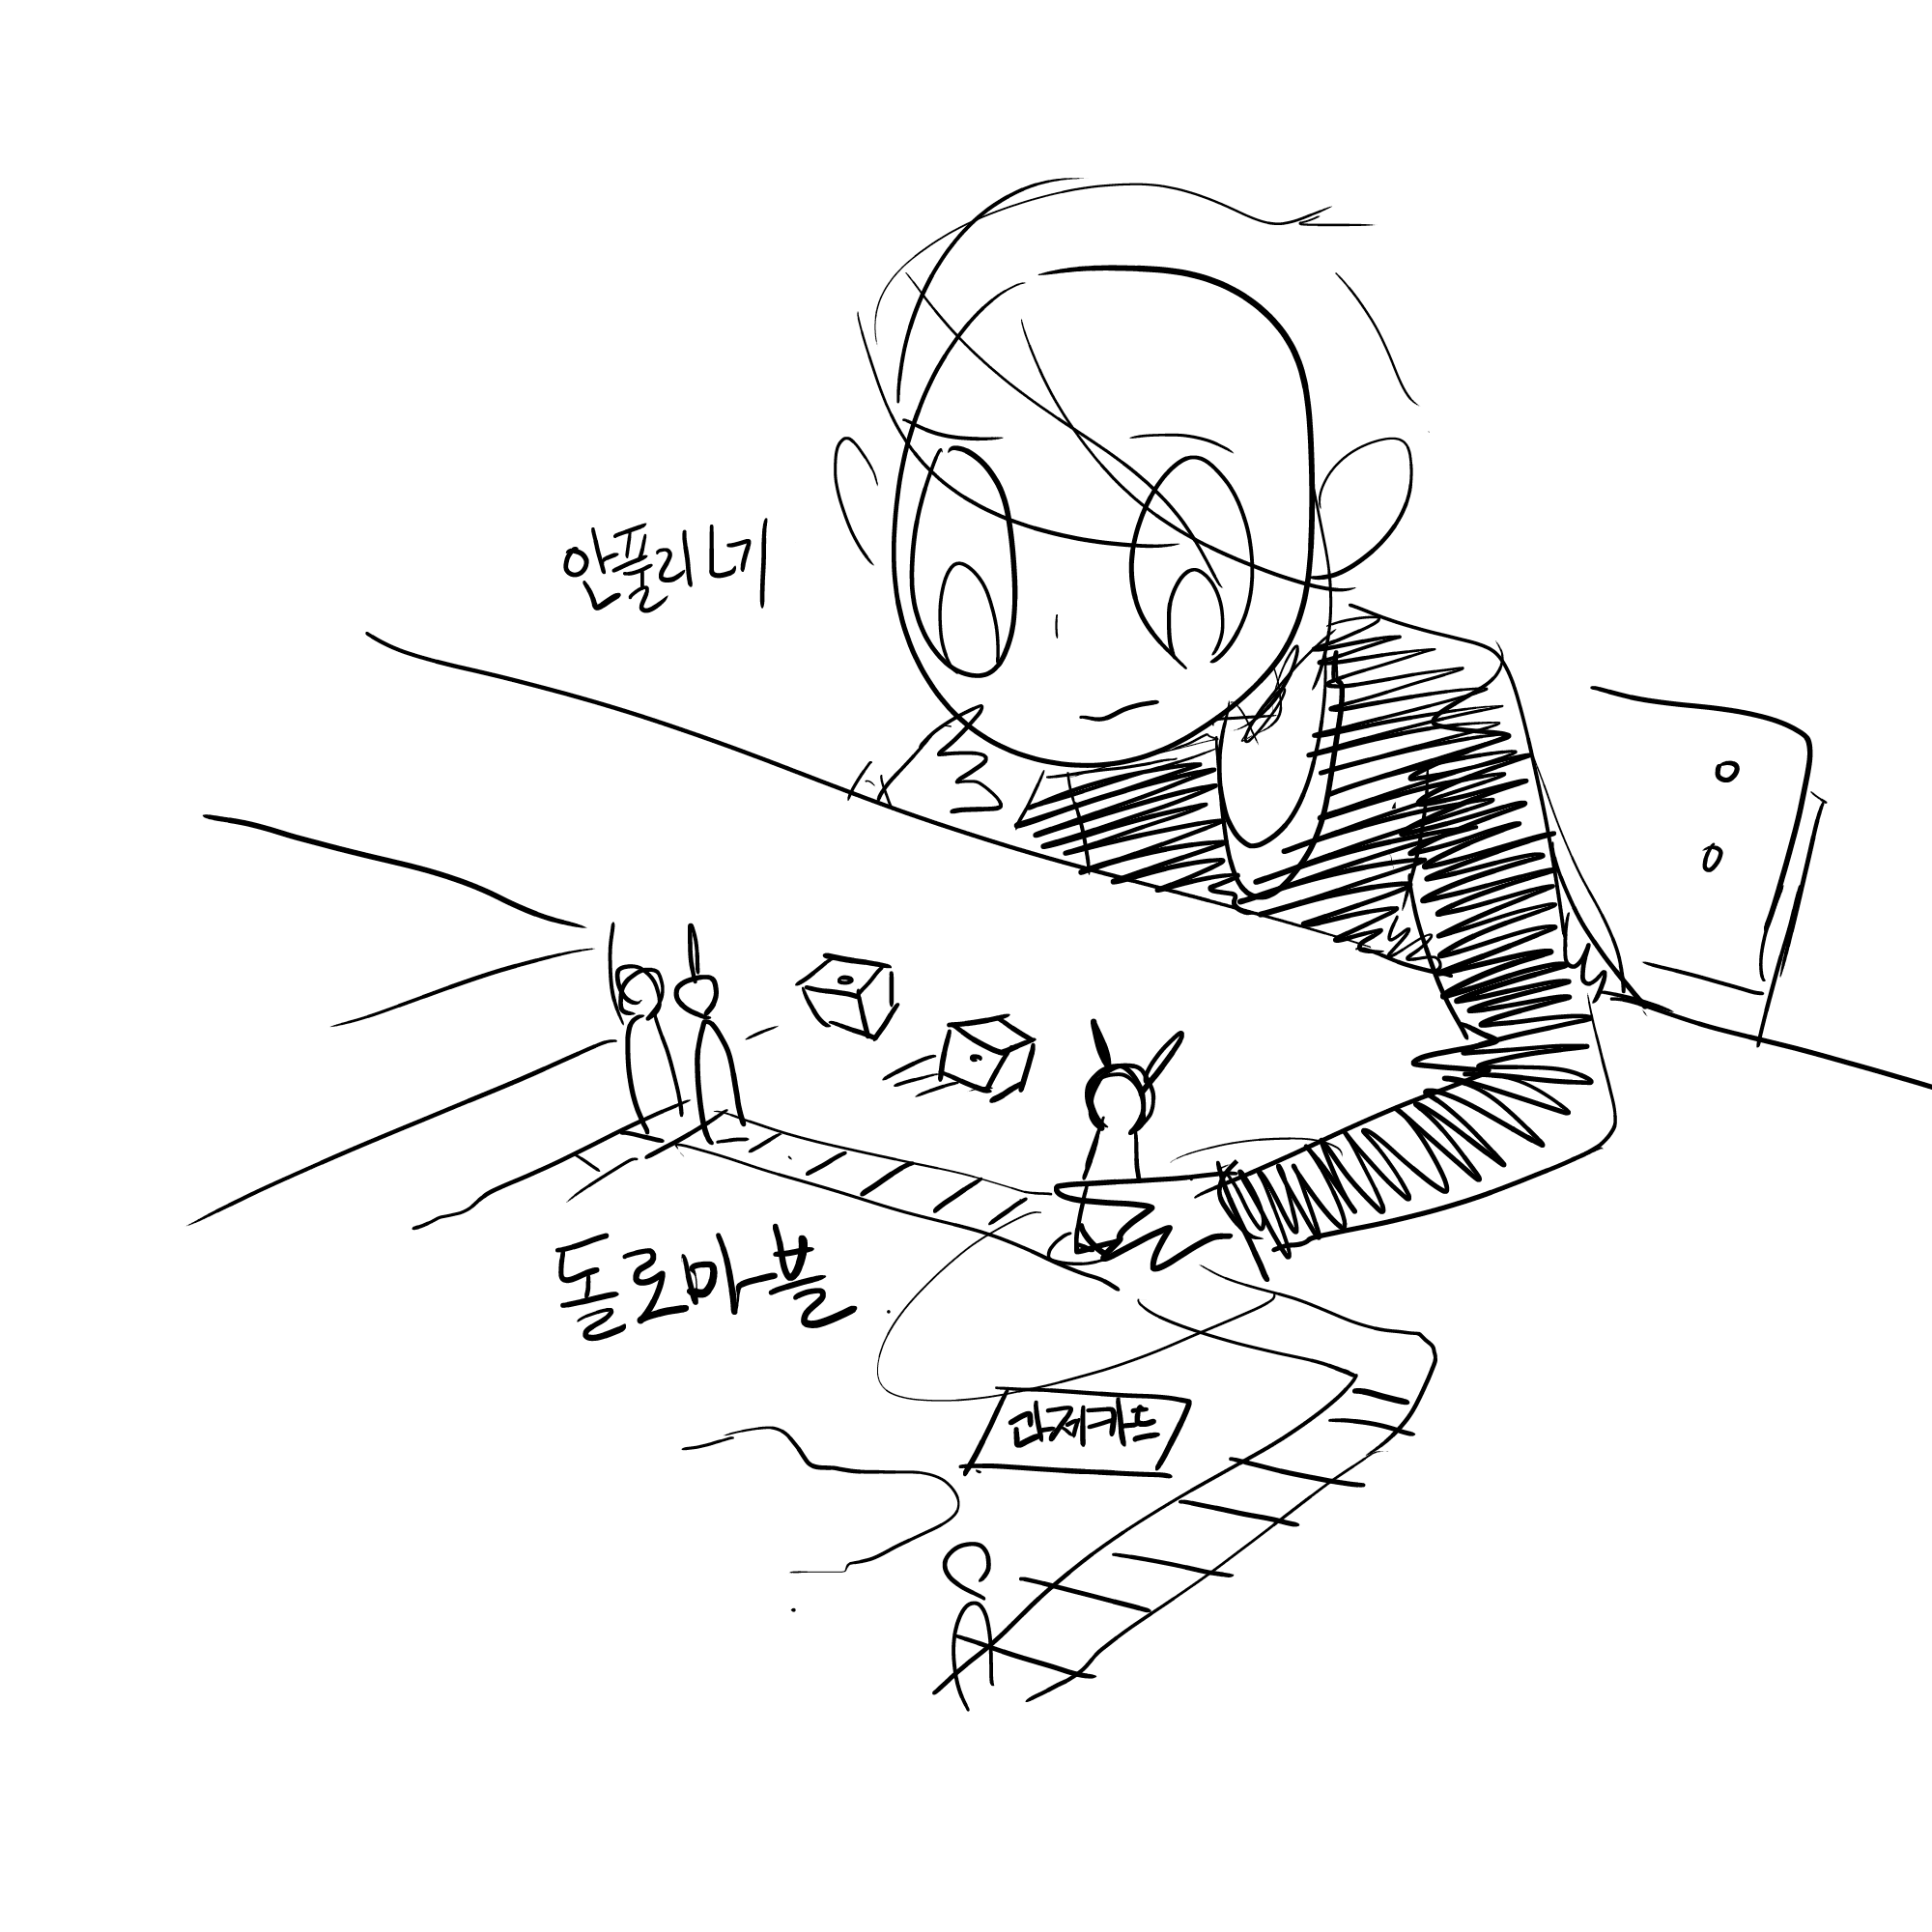
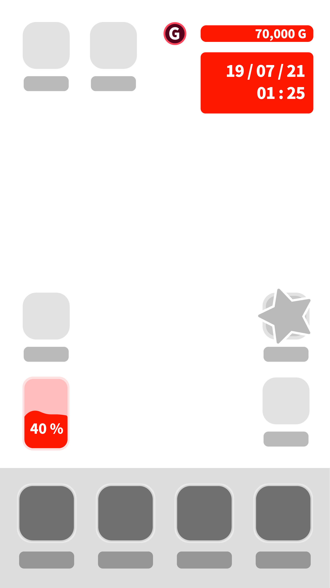
그래픽 – 대방향
평소에 작업하던 방식 ( 흰색 배경에 라인 드로잉 )위주로 진행할 것.
이런저런 방식을 실험해봤는데, 하던대로 하는게 최고인것 같다.
해결해야하는 지점 : 평소에 작업하는 스타일은 UI로 만들거나, 찢어서 리소스로 활용하기 어려운 스타일인데, 어떻게 정형화 시킬것인지는 고민해봐야함.
↑ 원래 하던 스타일
← 안하던걸 하려다가 망한 사례 (시간은 시간대로 잡아먹고 결과는 그닥..만족스럽지 않았다)

Slide 7
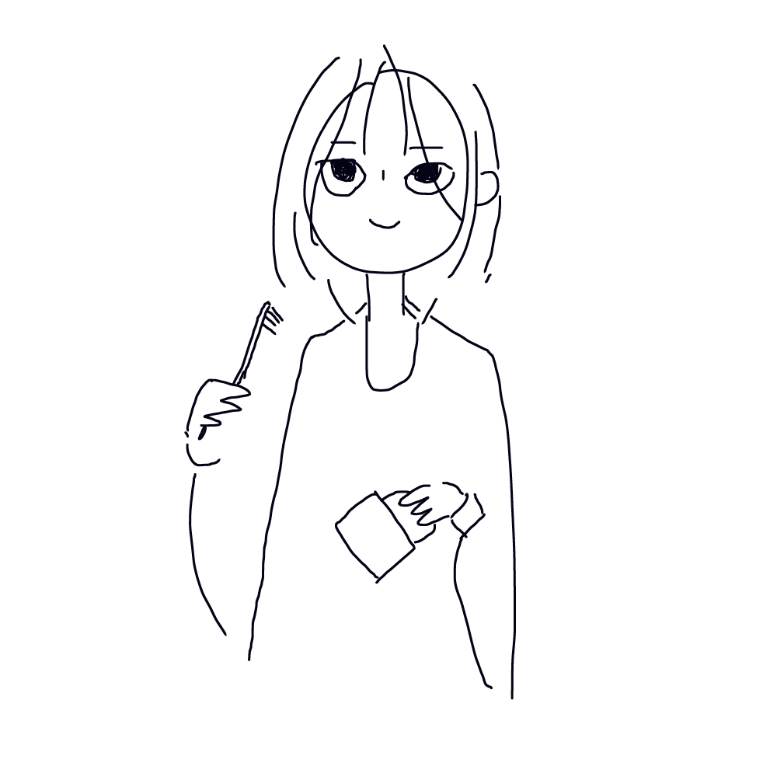
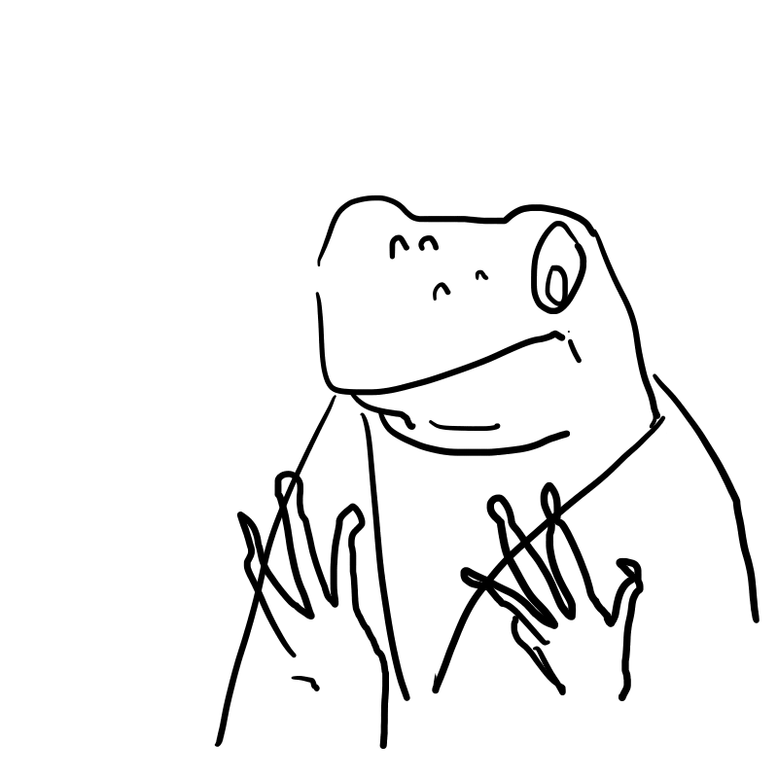
그래픽 – NPC
애정을 가지고 관계를 맺은 주변 사람들을 필요한 자리에 표현하고싶다.
※ 사전에 허락을 받을 것
수업이나 그런 이유로 필요는 한데, 적합한 인물이 없을때는 걍 뭐 대충 수인이나 이렇게 해서 만들어 넣을 것

Slide 8
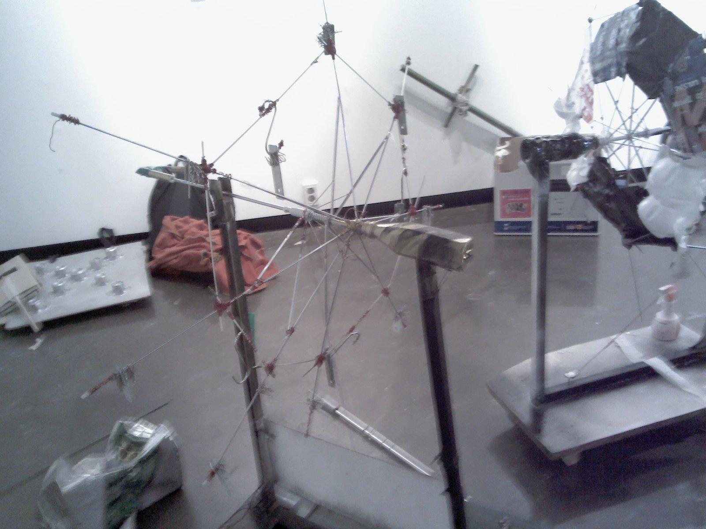
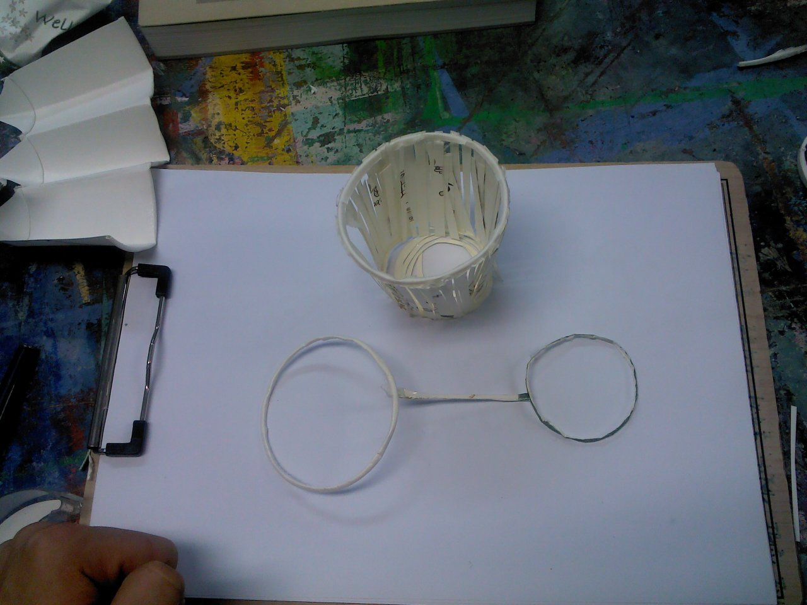
그래픽 – 수업과 과제
예전에 작업했던것들 기록이 남아있는데, 어떻게 리소스로 활용할 수 없을까. 수업들으면서 필기해둔것도 한가득인데 이것도 쓸수있을거같고.
으윽.. 예전에 해둔게 너무 구려서 고통스럽다, 사람들에게 잘못했던것들도 떠올라서 괴롭고.

Slide 9
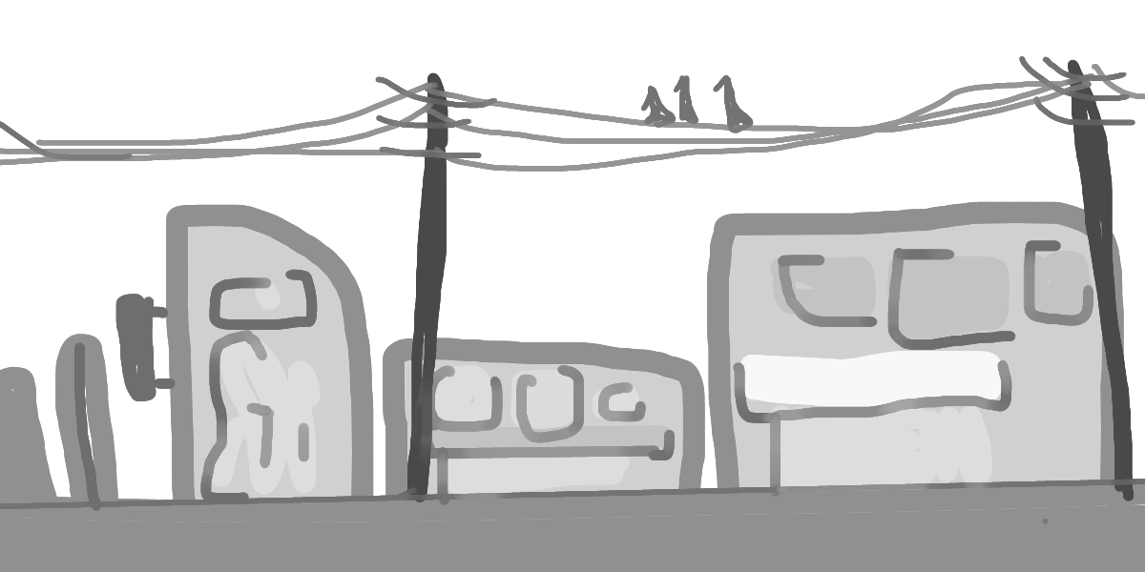
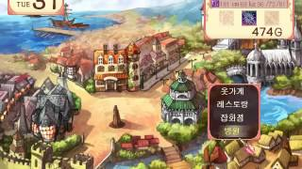
그래픽 – 주변환경
지도 하나로 표현할 수 있으면 좋을것 같긴 한데.. 스크롤로 밀면서 볼 수 있고, 각각의 장소에는 코멘트를 남길 수 있다면 좋겠음.
적당히 뭉개서 그릴 수 있으면서 아는 사람은 “아 거기구나!”라는 느낌을 주는 중간지점을 찾아야함.
돌곶이역 사거리 / 학교 / 기타(뭐 인쇄소나.. 지하철 그런곳) 학교는 지리가 너무 상세하게 드러나지 않도록 할 것

Slide 10
시스템
생활패턴
NPC와의 상호작용
수업과 과제 (스킬설계)
아이템 구매 / 착용

Slide 11
시스템 – 생활패턴
학교 > 집 > 학교 > 집 (고증)
집에서는 휴식하고 / 과제하고
학교에서는 수업듣고 / 과제하고
NPC와 어떻게 상호작용할지 > 핸드폰 같은걸 구현해둘까?
아 예전에 정리해둔게 있는데 여기 없네, 나중에 업로드해둘것

Slide 12
시스템 – NPC와의 상호작용
특정한 시간대에 특정한 장소에서 상호 작용하는것으로 친밀도를 쌓는 방식 (고전적인 육성 시뮬레이션의 틀을 따름)
친밀도를 쌓을수록 도움을 받거나 할 수 있고(ex 과제 도중 이 아이디어 괜찮은지 물어보기). 전용이벤트같은것도 생김 (ex 술을 좋아하는 친구라면 술마실일이 많아짐)
내부에 약식으로 구현된 스마트폰 메신저를 통해, 대화기록이랑 친밀도가 표시될 수 있도록 하면 좋을듯.

Slide 13
시스템 – 수업과 과제(스킬설계)
수업을 듣고 > 과제를 받아서 > 수업이 없을때 과제를 하고 > 수업에서 평가를 받고 > 다시 수업을 듣는 구조
한학기동안 수업을 들으면 새로운 스킬이 생기고 그러면 다음 수업을 들을 때 요긴하게 사용할 수 있음. (보유 스킬에 따라 엔딩(=진로)에도 영향을 미침
스크립트에 수업을 들으면서 느꼈던 감상, 각 과제를 할때 겪었던 시행착오, 농담 등을 담을 수 있으면 좋겠음.

Slide 14
시스템 – 아이템 구매 / 착용
착용 가능한 장비는, 내가 여태껏 사용한 것들 위주로 만들고 (ex 노트북, 가방 등)과 그에 대한 짦은 생각을 기록할 것
사용가능한 장비는 내가 좋아한 것들 위주로 만들기 (ex 핫식스)
기능적인 부분도 기능이지만, 내 삶을 기록하는거니까 으레 사용되는 것들을 차용하는게 과연 적합한 표현방식인지, 지금 만드는게 그런 것들을 답습하는건지 고민하기

Slide 15
시나리오
일단 무사히 졸업하는걸 최 우선으로, 각각의 NPC별로 스토리를 부여하기 (관습적인 육성 시뮬레이션)
스토리는 뭘 하고 놀아서 재밌었는지 위주로 쓰자.
명시적으로 허락한 사람과의 에피소드만 쓸 것,

Slide 16
UX
내가 담고자 하는 것
사용자가 경험했으면 하는 것
기타 편의요소

Slide 17
UX – 내가 담고자 하는 것
이러이러한 연유로 생각보다 재밌었던 학교생활이었습니다.
XXX은 OO해서 VV한 부분이 있었지ㅋㅋ.. 같은 개그들
애정을 갖고 관계맺는 모든 사람들에 대한 감사(당신들은 정말 좋은 사람들이야)

Slide 18
UX – 사용자가 경험했으면 하는 것
이런 수업을 들으면 이런 것들을 얻을 수 있구만
이런 장소에는 이런 전설같은게 있구만
등 주로 정보적인 부분들

Slide 19
UX – 기타 편의요소
버튼들을 배치할때는, 관습보다 이게 진짜 여기 있는게 맞는지 생각해보기.
요새 이것저것 하다보면, “잉? 이게 왜 여기있어?”랑 “엥? 이게 왜 없어?”를 종종 느낄때가 있다.
인터랙션 디자인 전공이랍시고 학교에 붙어있는데, 이런 부분에서 엉망이면 창피하니까, 좀 신경쓸 것

Slide 20
UX – 기타 편의요소
착용 가능한 장비는, 내가 여태껏 사용한 것들 위주로 만들고 (ex 노트북, 가방 등)과 그에 대한 짦은 생각을 기록할 것
사용가능한 장비는 내가 좋아한 것들 위주로 만들기 (ex 핫식스)
기능적인 부분도 기능이지만, 내 삶을 기록하는거니까 으레 사용되는 것들을 차용하는게 과연 적합한 표현방식인지, 지금 만드는게 그런 것들을 답습하는건지 고민하기

Slide 21
BM
뭔 수입을 내려는거면 모르겠는데, 그냥 취미로 만드는거라 BM이 없는게 BM임, (어.. 만에하나 출시가 된다면, 유료겜으로 내고, 주변에 하겠다는 사람들한테는 코드를 줘버리기 ※ 물론 다들 으레 그렇듯 관심도 없고 하려들지도 않을 것이다 = profit!)
그럼 나한테는 무슨 이득이 있는가?
1. 다큐-게이밍에 대한 테스트 (다큐멘터리는 게임의 형식을 빌릴 수 있을까?)
2. 배워서 남줄것도 아니고, 빈둥대면서 노느니 이런거라도 하는게 낫지 뭐
3. 기록해두지 않은 과거는 지금 생생히 기억한다고 해도 진짜 시간이 지나면 다-사라지기 마련, 나름 재밌게 보냈는데 이렇게라도 남겨놓으면 쓸데가 있겠지 뭐
4. 주변사람에게 으스대기

Slide 22
일정
12월 13일 (랩실 하던거 중간발표)
~
3월 1일 (개강)
대-충 3개월 안쪽
아, 졸업 전에 끝내고싶은데 졸업때는 할 여유가 없을것같고, 너무 슬프다 ~~ 심지어 13일까지는 랩실때문에 엄청 바쁜데다, 이거 향후에 어떻게 될지도 불확실해서 계획을 짤수가 없어~~ 슈발

Slide 23
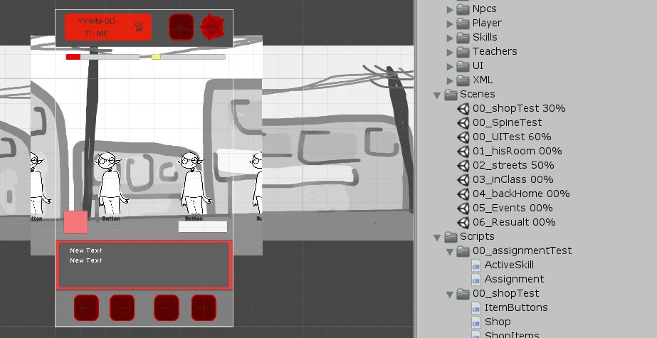
근황과 진척도
UI 얼추 만들고, 과제하는거랑 (Skill), NPC 인카운터랑, 주변환경 만드는 중이었음.
프레임만 대충 짜둔거라 퍼센티지로는 각각 30%정도.. 실작업기간 2개월정도인걸 감안하면, 막히지 않는다는 조건하에서, 빡세게 이것만 한다고 했을 때 시스템 구성만 한 1년정도 필요하다.
아 리소스는 언제만들지
자세한건 깃헙에 일지로 기록해 두었음.

